Slide 1
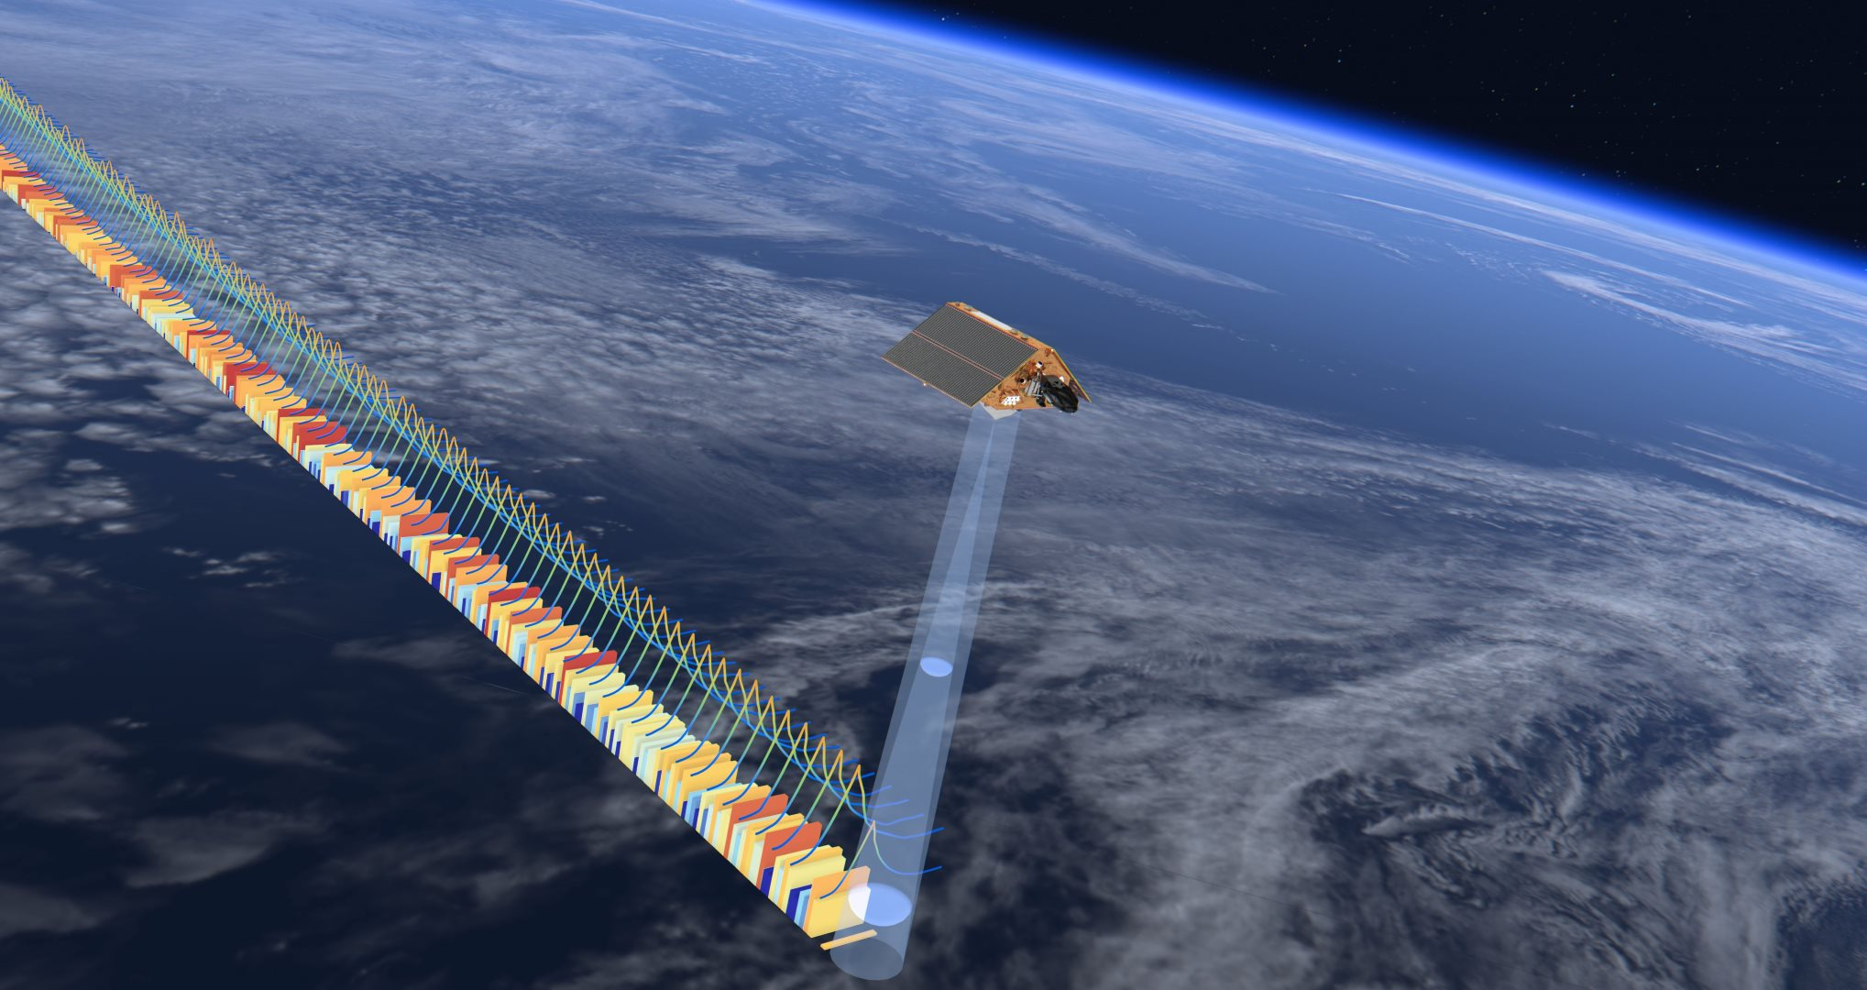
Hauteurs d’eau (altimétrie) : principes de fonctionnement
Cnes/Aviso
© Esa
Notes:
Sauf mention contraire, la présentation “Hauteurs d’eau (altimétrie) : principes de fonctionnement” conçue par Cnes/Aviso est mise à disposition selon les termes de la Licence Creative Commons Attribution - Partage dans les Mêmes Conditions 4.0 International (CC BY-SA 4.0). Pour consulter cette licence, allez sur https://creativecommons.org/licenses/by-sa/4.0

Slide 2
Principe
Notes:
Sauf mention contraire, la présentation “Hauteurs d’eau (altimétrie) : principes de fonctionnement” conçue par Cnes/Aviso est mise à disposition selon les termes de la Licence Creative Commons Attribution - Partage dans les Mêmes Conditions 4.0 International (CC BY-SA 4.0). Pour consulter cette licence, allez sur https://creativecommons.org/licenses/by-sa/4.0

Slide 3
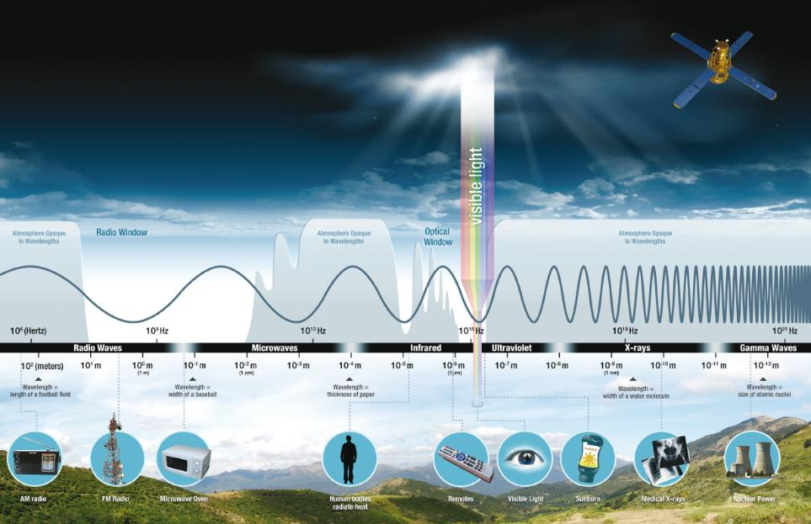
© Nasa
13 GHz à 35 GHz
Notes:
Sauf mention contraire, la présentation “Hauteurs d’eau (altimétrie) : principes de fonctionnement” conçue par Cnes/Aviso est mise à disposition selon les termes de la Licence Creative Commons Attribution - Partage dans les Mêmes Conditions 4.0 International (CC BY-SA 4.0). Pour consulter cette licence, allez sur https://creativecommons.org/licenses/by-sa/4.0

Slide 4
Principe (simplifié)
le temps aller-retour satellite-surface 2T de l’onde du radar est mesuré
cette onde va à la vitesse de la lumière c (≈ 3x108 m/s).
on en déduit le “range” h :
  h = T×c
L’altitude du satellite est aussi mesurée, très précisément. La hauteur de la surface est la différence
Hauteur de la surface = altitude - range
orbite
h
(range)
(Distance altimétrique)
surface de l’eau
Hauteur
de la
surface
altitude
géoïde
Notes:
Sauf mention contraire, la présentation “Hauteurs d’eau (altimétrie) : principes de fonctionnement” conçue par Cnes/Aviso est mise à disposition selon les termes de la Licence Creative Commons Attribution - Partage dans les Mêmes Conditions 4.0 International (CC BY-SA 4.0). Pour consulter cette licence, allez sur https://creativecommons.org/licenses/by-sa/4.0

Slide 5
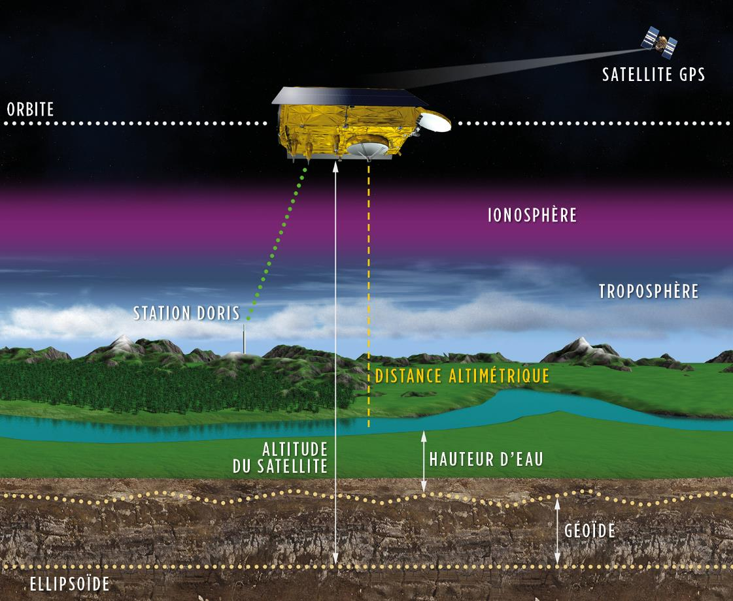
Principe (avec corrections)
Orbite
Corrections Instrumentales
Hauteur d’eau = Altitude – Distance altimétrique – S Corr – H géoïde
Corrections Environnementales
Corrections appliquées :
  instrumentales
  eau dans la troposphère
  électrons dans l’ionosphère
  atmosphère
  pression atmosphérique (baromètre inverse)
  marées (terres solides, polaires)
Corrections
géophysiques
© Cnes/Mira Production
Notes:
Sauf mention contraire, la présentation “Hauteurs d’eau (altimétrie) : principes de fonctionnement” conçue par Cnes/Aviso est mise à disposition selon les termes de la Licence Creative Commons Attribution - Partage dans les Mêmes Conditions 4.0 International (CC BY-SA 4.0). Pour consulter cette licence, allez sur https://creativecommons.org/licenses/by-sa/4.0

Slide 6
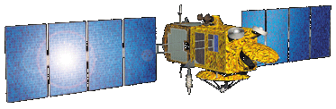
Quelques définitions…
  Hauteur de la surface :
  en altimétrie, par rapport à l’ellipsoïde de référence.
  hauteur d’eau (ou niveau) :
  par rapport au géoïde
  Géoïde : surface équipotentielle de la
  Terre qui coïncide avec le niveau des mers et s’étend virtuellement sous toutes les terres.
  Ellipsoïde de référence : forme géométrique approchant la surface de la Terre
orbite
altitude
range
Hauteur de
la surface
hauteur d’eau
Géoïde
Ellipsoïde de référence
Notes:
Sauf mention contraire, la présentation “Hauteurs d’eau (altimétrie) : principes de fonctionnement” conçue par Cnes/Aviso est mise à disposition selon les termes de la Licence Creative Commons Attribution - Partage dans les Mêmes Conditions 4.0 International (CC BY-SA 4.0). Pour consulter cette licence, allez sur https://creativecommons.org/licenses/by-sa/4.0

Slide 7
Limitations
Résolution : Mesures seulement le long des traces
Résolution temporelle : mesures seulement tous les quelques jours
Détecte seulement le signal variable
utiliser des données de plusieurs satellites
utiliser des données de plusieurs satellites, de modèles
➔ Une mesure indépendante du géoïde est nécessaire
Notes:
Sauf mention contraire, la présentation “Hauteurs d’eau (altimétrie) : principes de fonctionnement” conçue par Cnes/Aviso est mise à disposition selon les termes de la Licence Creative Commons Attribution - Partage dans les Mêmes Conditions 4.0 International (CC BY-SA 4.0). Pour consulter cette licence, allez sur https://creativecommons.org/licenses/by-sa/4.0

Slide 8
Avantages
Mesures par temps couverts comme de nuit
Mesures partout dans le monde
Données disponibles en temps quasi-réel
Haute précision, faisant l’objet d’un travail incessant d’amélioration
Une série continue intercalibrée depuis oct. 1992.
Presque toujours au moins 2 satellites simultanément depuis 1992
Notes:
Sauf mention contraire, la présentation “Hauteurs d’eau (altimétrie) : principes de fonctionnement” conçue par Cnes/Aviso est mise à disposition selon les termes de la Licence Creative Commons Attribution - Partage dans les Mêmes Conditions 4.0 International (CC BY-SA 4.0). Pour consulter cette licence, allez sur https://creativecommons.org/licenses/by-sa/4.0

Slide 9
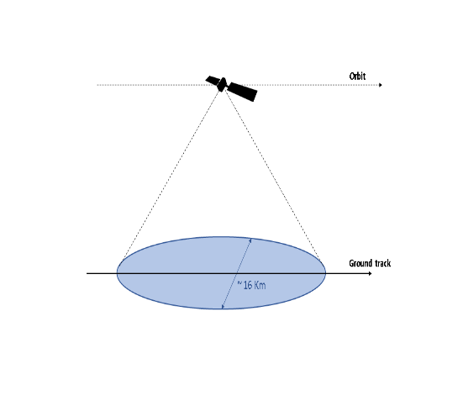
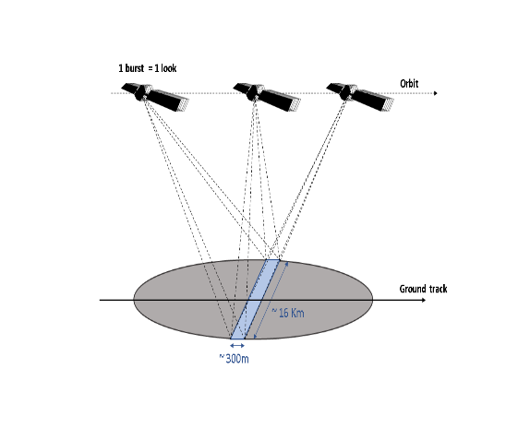
Altimétrie SAR vs conventionnelle
Depuis 2009, une nouvelle technique est utilisée, l’altimétrie « SAR » ou « à retard Doppler ».
À bord de Cryosat-2 et Sentinel-3 (A & B), dans le futur de Sentinel-3 (C & D) et Jason-CS/Sentinel-6.
© CLS
© CLS
L’altimétrie “Conventionnelle” (classique) prend en compte la réflexion du faisceau en totalité – du moins la part de cette réflexion qui retourne à l’antenne.
L’altimétrie SAR utilise l’effet Doppler pour déterminer où le faisceau s’est réfléchit, depuis l’arrière ou l’avant. Ceci permet de diviser le faisceau en “tranches” ➔ meilleure résolution le long de la trace
Notes:
Sauf mention contraire, la présentation “Hauteurs d’eau (altimétrie) : principes de fonctionnement” conçue par Cnes/Aviso est mise à disposition selon les termes de la Licence Creative Commons Attribution - Partage dans les Mêmes Conditions 4.0 International (CC BY-SA 4.0). Pour consulter cette licence, allez sur https://creativecommons.org/licenses/by-sa/4.0

Slide 10


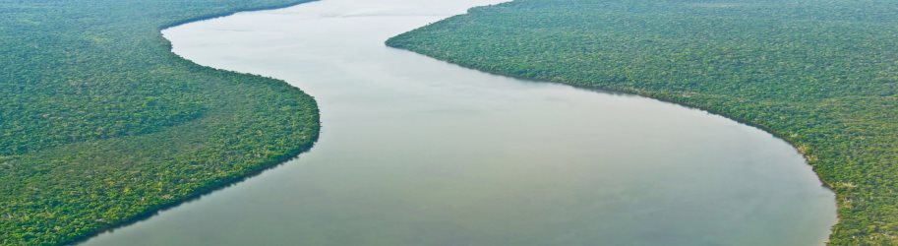
Altimétrie conventionnelle (“Low Resolution Mode”, LRM)
Altimétrie conventionnelle
16 km de diamètre (en Ku; 11 km en bande Ka)
Pas de traitement cohérent
(la phase n’est pas exploitée)
Ku
Ka
Trace au sol
~11 km
© CLS
© CLS
Notes:
Sauf mention contraire, la présentation “Hauteurs d’eau (altimétrie) : principes de fonctionnement” conçue par Cnes/Aviso est mise à disposition selon les termes de la Licence Creative Commons Attribution - Partage dans les Mêmes Conditions 4.0 International (CC BY-SA 4.0). Pour consulter cette licence, allez sur https://creativecommons.org/licenses/by-sa/4.0

Slide 11
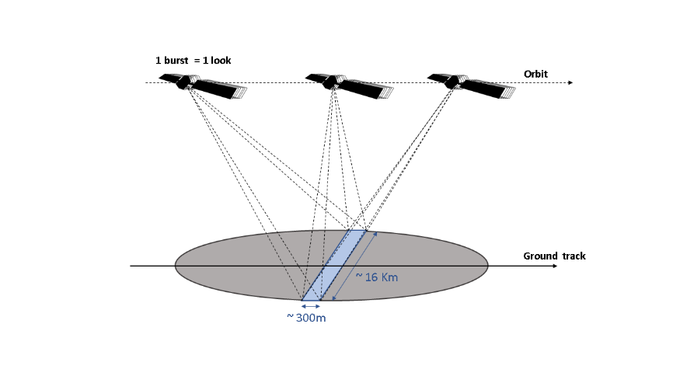
Altimétrie SAR ou à retard Doppler (non focalisée)
Altimétrie conventionnelle
16 km de diamètre
SAR non focalisé
~300 m suivant la direction de la trace (450 m avec une fenêtre de Hamming)
16 km perpendiculairement à la trace
Trace au sol
© CLS
© CLS
Traitement cohérent sur une salve d’impulsions (~ 3.5 ms)
Notes:
Sauf mention contraire, la présentation “Hauteurs d’eau (altimétrie) : principes de fonctionnement” conçue par Cnes/Aviso est mise à disposition selon les termes de la Licence Creative Commons Attribution - Partage dans les Mêmes Conditions 4.0 International (CC BY-SA 4.0). Pour consulter cette licence, allez sur https://creativecommons.org/licenses/by-sa/4.0

Slide 12
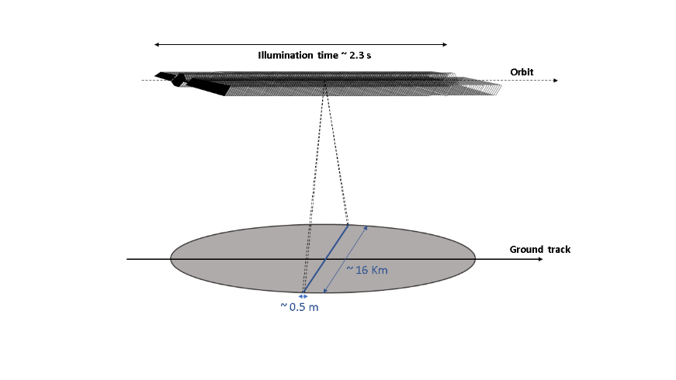
Altimétrie SAR entièrement focalisée (FF-SAR)
Développement en cours
Prend en compte tout le temps où la phase reste cohérente dans le faisceau radar (~ 2.3 s, soit environ 500 fois plus que le temps actuellement utilisé).
Une plus haute résolution peut être atteinte (jusqu’à la limite théoretique de 50 cm)
Très gourmand en temps de calcul
Ejido A., Smith W., “Fully Focused SAR Altimetry: Theory and Applications”, IEEE Trans. Geosci. Remote Sens., vol 55, n°1, January 2017.
© CLS
Notes:
Sauf mention contraire, la présentation “Hauteurs d’eau (altimétrie) : principes de fonctionnement” conçue par Cnes/Aviso est mise à disposition selon les termes de la Licence Creative Commons Attribution - Partage dans les Mêmes Conditions 4.0 International (CC BY-SA 4.0). Pour consulter cette licence, allez sur https://creativecommons.org/licenses/by-sa/4.0

Slide 13
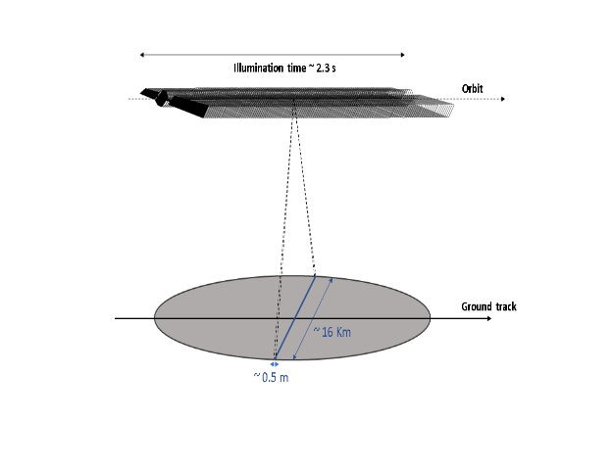
Des traitements conventionnels au FF-SAR
Altimétrie conventionnelle
(mode LRM/Pseudo LRM)
SAR non focalisé (mode SAR)
[Raney, 1998]
SAR entièrement focalisé (FF-SAR)
[Egido & Smith, 2017]
Traitement cohérent sur une salve (3.5 ms)
➔ Résolution le long de la trace ~ 300 m
Somme multi-aspects (somme de visées indépendantes)
➔ Réduction du niveau de bruit
Pas de traitement cohérent
(la phase n’est pas exploitée)
➔ Diamètre de l’empreinte au sol
= 16 km
Traitement cohérent de la totalité du temps d’illumination d’un réflecteur (2.3 s)
➔ Résolution le long de la trace = 50 cm
T/P, ERS, Jason, Envisat, Saral
Cryosat-2 et Sentinel-3
Jason-CS/Sentinel-6
Notes:
Sauf mention contraire, la présentation “Hauteurs d’eau (altimétrie) : principes de fonctionnement” conçue par Cnes/Aviso est mise à disposition selon les termes de la Licence Creative Commons Attribution - Partage dans les Mêmes Conditions 4.0 International (CC BY-SA 4.0). Pour consulter cette licence, allez sur https://creativecommons.org/licenses/by-sa/4.0

Slide 14
Altimétrie SAR entièrement focalisée (FF-SAR)
Altimétrie conventionnelle
16 km de diamètre
SAR non focalisé
~300 m le long de la trace
(450 m avec une fenêtre de Hamming)
16 km perpendiculairement à la trace
FF-SAR
~50 cm le long de la trace
16 km perpendiculairement à la trace
Ground track
© CLS
Notes:
Sauf mention contraire, la présentation “Hauteurs d’eau (altimétrie) : principes de fonctionnement” conçue par Cnes/Aviso est mise à disposition selon les termes de la Licence Creative Commons Attribution - Partage dans les Mêmes Conditions 4.0 International (CC BY-SA 4.0). Pour consulter cette licence, allez sur https://creativecommons.org/licenses/by-sa/4.0

Slide 15
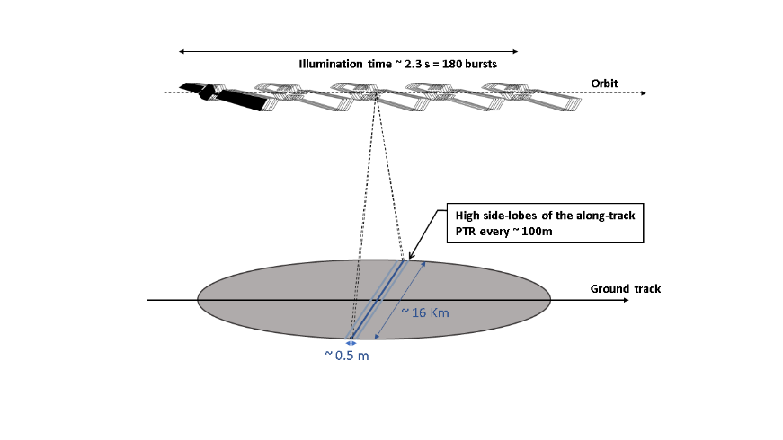
Altimétrie SAR entièrement focalisée (FF-SAR)
Les altimètres SAR actuels (CryoSat-2, Sentinel-3) émettent des faisceau radar par salves de 64 impulsions. Ceci induit des répliques « fantômes » dans les échos reçus en traitement entièrement focalisé
Sur Jason-CS / Sentinel 6 (lancement en 2020) l’altimètre émettra des impulsions en continu ce qui résoudra ce problème.
© CLS
Notes:
Sauf mention contraire, la présentation “Hauteurs d’eau (altimétrie) : principes de fonctionnement” conçue par Cnes/Aviso est mise à disposition selon les termes de la Licence Creative Commons Attribution - Partage dans les Mêmes Conditions 4.0 International (CC BY-SA 4.0). Pour consulter cette licence, allez sur https://creativecommons.org/licenses/by-sa/4.0

Slide 16
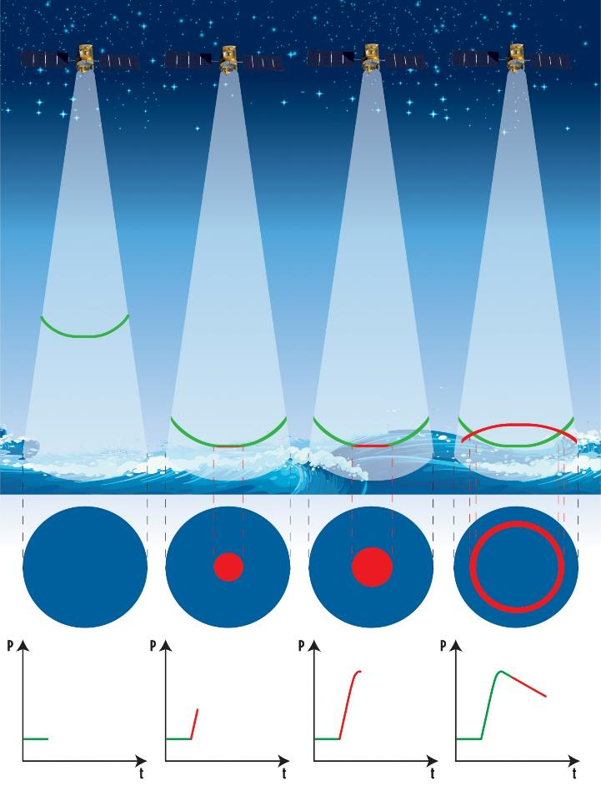
Écho radar sur océan / grand lacs (altimétrie classique)
Les échos radar moyennés (ou « formes d’onde ») sont les mesures de base, analysées pour calculer la distance satellite-surface (range).
Leur forme est analysée et calée sur des modèles analytiques (océan) ou empiriques pour récupérer toutes les composantes de la mesure.
Satellite
Faisceau radar
Front du faisceau et surface
surface vue d’en haut, en rouge l’interaction du faisceau avec la surface
NB. la surface du disque et de l’anneau rouges sont égales dans un cas idéal
‘forme d’onde’ (moyenne des échos radars)
puissance réfléchie et reçue en retour par le satellite en fonction du temps
© Cnes/Mira Production
Notes:
Sauf mention contraire, la présentation “Hauteurs d’eau (altimétrie) : principes de fonctionnement” conçue par Cnes/Aviso est mise à disposition selon les termes de la Licence Creative Commons Attribution - Partage dans les Mêmes Conditions 4.0 International (CC BY-SA 4.0). Pour consulter cette licence, allez sur https://creativecommons.org/licenses/by-sa/4.0

Slide 17
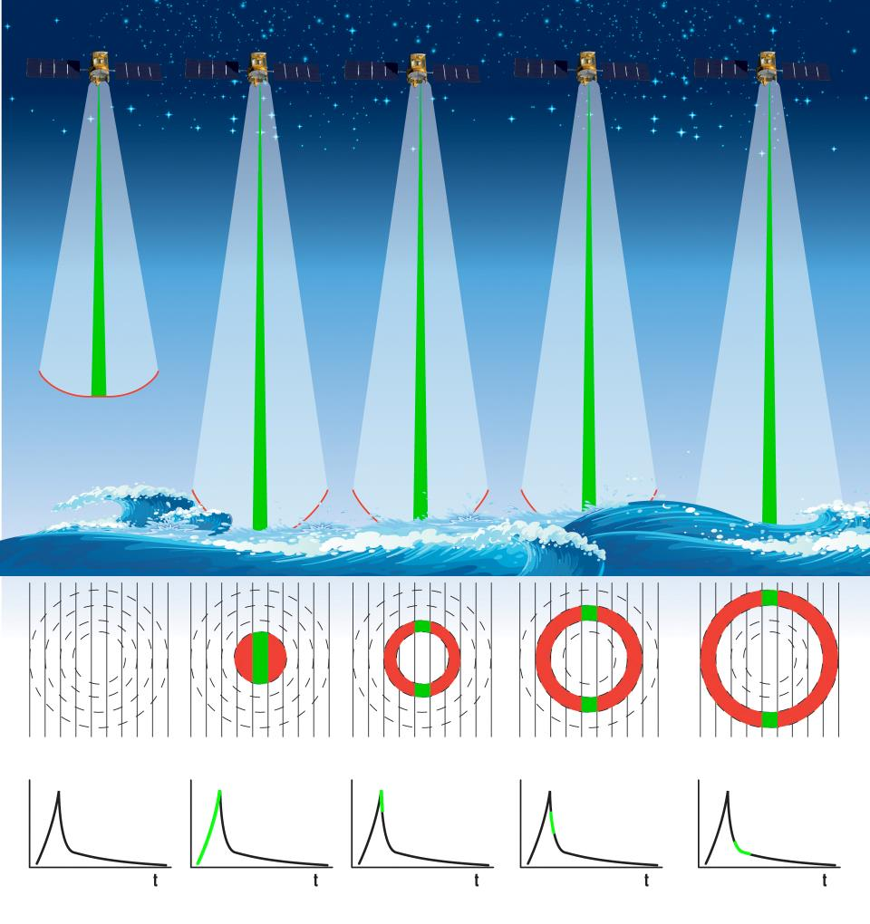
Écho radar sur océan / grand lacs (altimétrie SAR)
Satellite
Les échos radar moyennés (ou « formes d’onde ») sont les mesures de base, analysées pour calculer la distance satellite-surface (« range »).
Faisceau radar
Front du faisceau et surface
surface vue d’en haut, en rouge l’interaction du faisceau avec la surface; en vert la partie analysée par le décalage en fréquence Doppler
NB. la surface du disque et de l’anneau rouges sont égales dans un cas idéal
‘forme d’onde’ (moyenne des échos radars)
puissance réfléchie et reçue en retour par le satellite en fonction du temps
© Cnes/Mira Production
Notes:
Sauf mention contraire, la présentation “Hauteurs d’eau (altimétrie) : principes de fonctionnement” conçue par Cnes/Aviso est mise à disposition selon les termes de la Licence Creative Commons Attribution - Partage dans les Mêmes Conditions 4.0 International (CC BY-SA 4.0). Pour consulter cette licence, allez sur https://creativecommons.org/licenses/by-sa/4.0

Slide 18
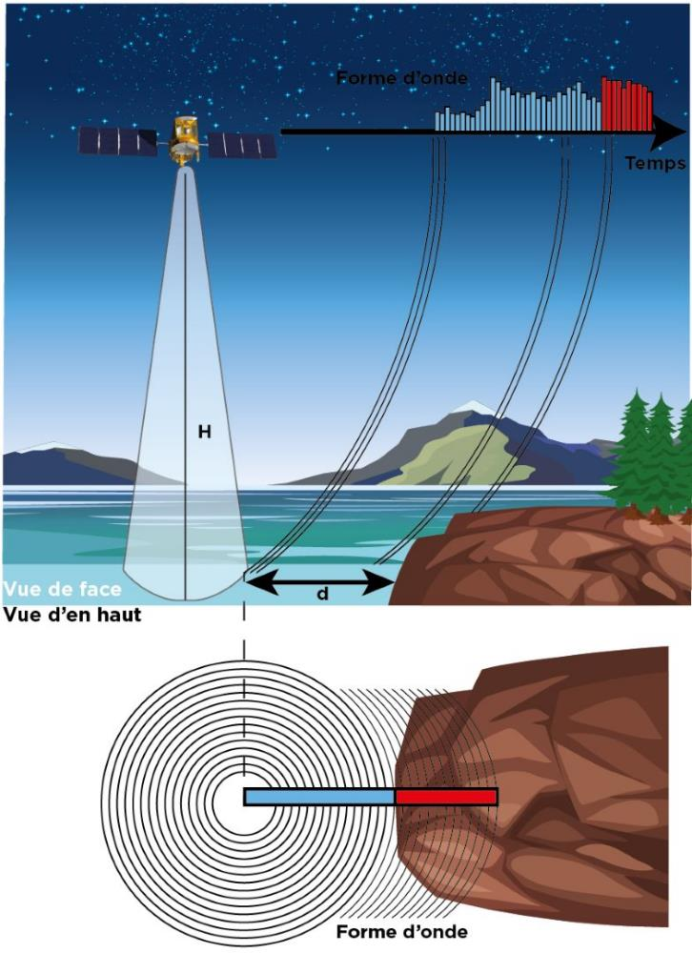
Écho radar sur cours d’eau / petits plans d’eau
Les rives des cours et plans d’eau ont un impact sur la réflexion (c’est aussi le cas des côtes) :
La réflexion n’est en général pas la même sur les deux types de surface (elles peuvent être similaires si les terres réfléchissent bien – pierres de couleur claire, sable mouillé…)
Cnes/Mira Production From P. Thibaut, in Gommenginger et al., 2011
Notes:
Sauf mention contraire, la présentation “Hauteurs d’eau (altimétrie) : principes de fonctionnement” conçue par Cnes/Aviso est mise à disposition selon les termes de la Licence Creative Commons Attribution - Partage dans les Mêmes Conditions 4.0 International (CC BY-SA 4.0). Pour consulter cette licence, allez sur https://creativecommons.org/licenses/by-sa/4.0

Slide 19
Sur cours d’eau (alti. classique) (rives non-réfléchissantes)
Notes:
Sauf mention contraire, la présentation “Hauteurs d’eau (altimétrie) : principes de fonctionnement” conçue par Cnes/Aviso est mise à disposition selon les termes de la Licence Creative Commons Attribution - Partage dans les Mêmes Conditions 4.0 International (CC BY-SA 4.0). Pour consulter cette licence, allez sur https://creativecommons.org/licenses/by-sa/4.0

Slide 20
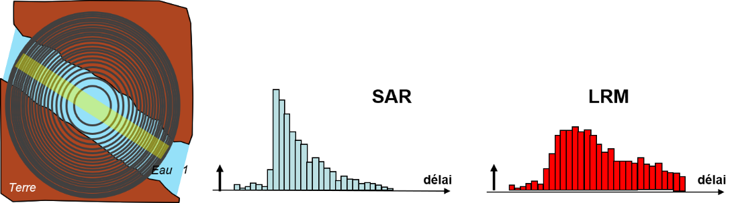
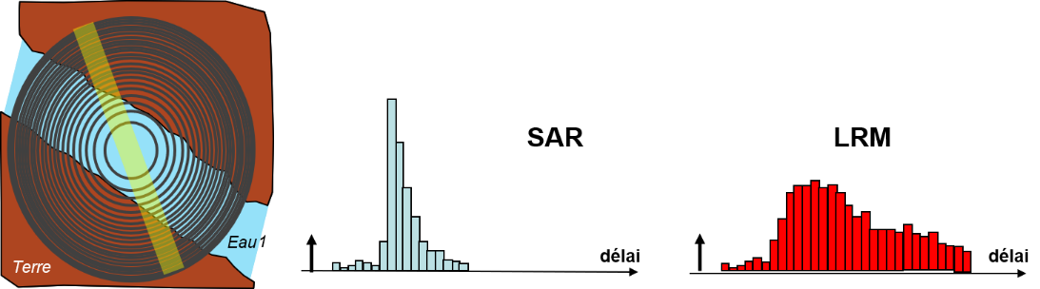
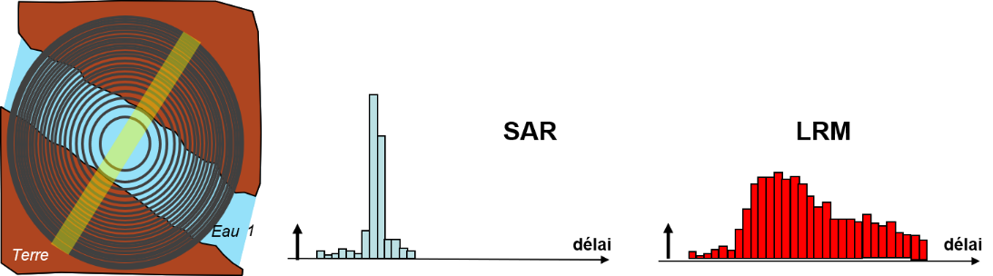
Géométrie des traces par rapports aux lits des cours d’eau
© CLS/P. Thibaut
En altimétrie SAR, l’orientation de la trace par rapport au cours d’eau importe
Selon que le croisement est perpendiculaire (en haut), en biais (milieu) ou le long de la trace (bas), la forme d’onde sera différente.
Notes:
Sauf mention contraire, la présentation “Hauteurs d’eau (altimétrie) : principes de fonctionnement” conçue par Cnes/Aviso est mise à disposition selon les termes de la Licence Creative Commons Attribution - Partage dans les Mêmes Conditions 4.0 International (CC BY-SA 4.0). Pour consulter cette licence, allez sur https://creativecommons.org/licenses/by-sa/4.0

Slide 21
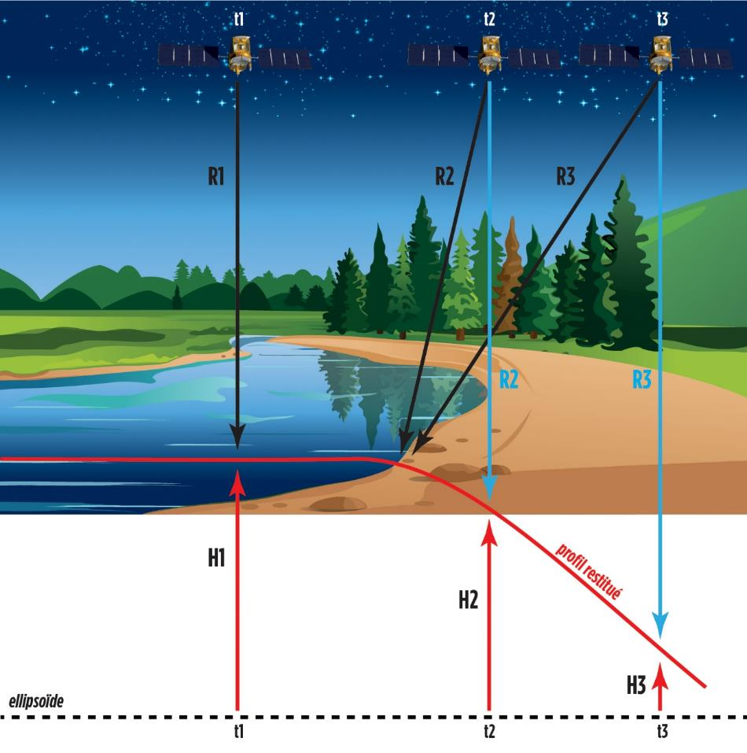
Réflexions sur l’environnement
Quand l’altimètre continue à mesurer une surface réfléchissante bien que n’étant plus au-dessus, on obtient un temps aller-retour plus long de l’onde radar, et donc une sous-estimation de la hauteur de la surface mesurée par l’altimètre (surestimation de la distance satellite-surface)(hooking)
Les rives des cours d’eau, et d’autres surfaces présentes peuvent être de bons réflecteurs, conduisant à la présence de plusieurs pics dans la forme d’onde (cas aussi des rivières à plusieurs chenaux)
© Cnes/Mira Production
Notes:
Sauf mention contraire, la présentation “Hauteurs d’eau (altimétrie) : principes de fonctionnement” conçue par Cnes/Aviso est mise à disposition selon les termes de la Licence Creative Commons Attribution - Partage dans les Mêmes Conditions 4.0 International (CC BY-SA 4.0). Pour consulter cette licence, allez sur https://creativecommons.org/licenses/by-sa/4.0

Slide 22
Qu’observe-t-on ?
Notes:
Sauf mention contraire, la présentation “Hauteurs d’eau (altimétrie) : principes de fonctionnement” conçue par Cnes/Aviso est mise à disposition selon les termes de la Licence Creative Commons Attribution - Partage dans les Mêmes Conditions 4.0 International (CC BY-SA 4.0). Pour consulter cette licence, allez sur https://creativecommons.org/licenses/by-sa/4.0

Slide 23
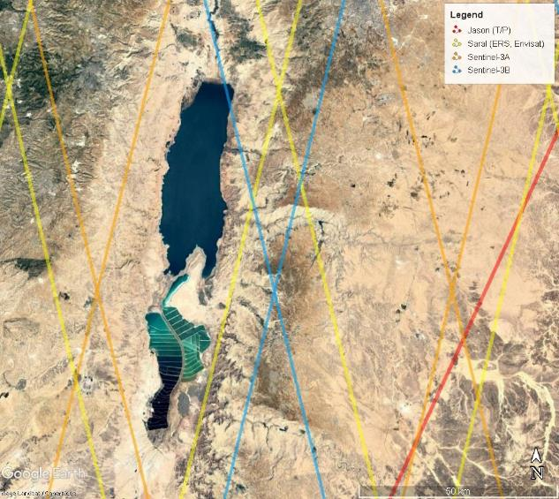
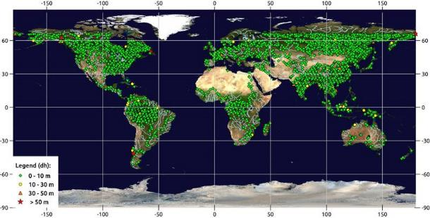
Échelles spatiales
Tous les points sur Terre ne sont pas mesurés.
Selon le satellite, le réseau de mesures est plus ou moins serré. L’utilisation de plusieurs satellites densifie ce réseau.
Certains lacs ou rivières peuvent ne jamais être mesurés
“Couverture” de la Mer Morte par Jason, Saral (répétitif), Sentinel-3 A & B : ce plan d’eau assez grand n’est cependant jamais vu par ces altimètres
© Cnes
Points potentiels de mesure sur eaux continentales de Jason-3
Notes:
Sauf mention contraire, la présentation “Hauteurs d’eau (altimétrie) : principes de fonctionnement” conçue par Cnes/Aviso est mise à disposition selon les termes de la Licence Creative Commons Attribution - Partage dans les Mêmes Conditions 4.0 International (CC BY-SA 4.0). Pour consulter cette licence, allez sur https://creativecommons.org/licenses/by-sa/4.0

Slide 24
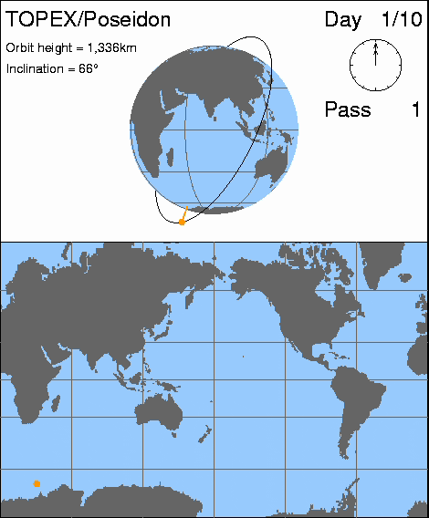
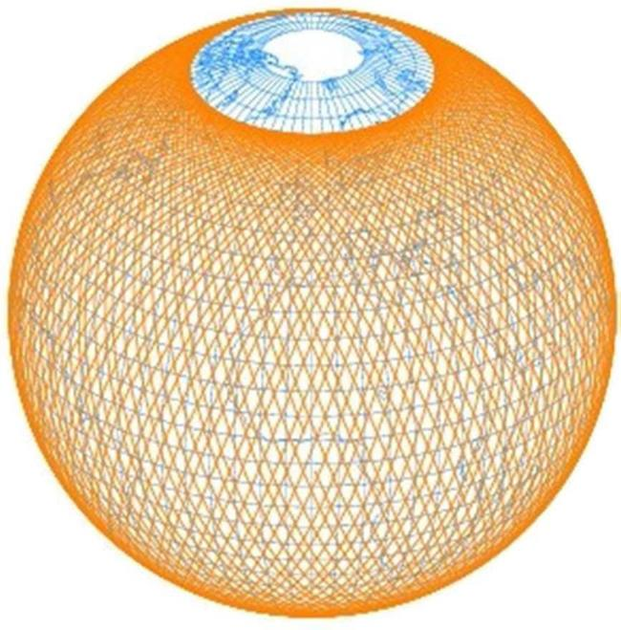
Pourquoi? Parce que l’altimétrie classique ne fait pas des images…
À la base, les données altimétriques sont “le long de la trace”, c’est à dire selon un mince fil de mesures juste sous le satellite.
Courtesy CSIRO
Jason: 1336 km, 66 deg. over 9.915 days
Notes:
Sauf mention contraire, la présentation “Hauteurs d’eau (altimétrie) : principes de fonctionnement” conçue par Cnes/Aviso est mise à disposition selon les termes de la Licence Creative Commons Attribution - Partage dans les Mêmes Conditions 4.0 International (CC BY-SA 4.0). Pour consulter cette licence, allez sur https://creativecommons.org/licenses/by-sa/4.0

Slide 25
Échelles temporelles
Mesures réalisés à des intervalles de quelques jours (selon le satellite et le lieu sur Terre)
En continu depuis 1991-92
De ce fait, sont observés :
  des phénomènes transitoires mais seulement par chance
  des variations d’une semaine sur l’autre à d’un mois à l’autre (selon le satellite)
  les variations saisonnières
  les variations interannuelles
  bientôt des variations climatologiques (30 ans)
Notes:
Sauf mention contraire, la présentation “Hauteurs d’eau (altimétrie) : principes de fonctionnement” conçue par Cnes/Aviso est mise à disposition selon les termes de la Licence Creative Commons Attribution - Partage dans les Mêmes Conditions 4.0 International (CC BY-SA 4.0). Pour consulter cette licence, allez sur https://creativecommons.org/licenses/by-sa/4.0

Slide 26
Données prétraitées
Les données « brutes » peuvent être utilisées.
Cependant, des traitements de haut niveau fournissent des données plus simples d’utilisation, prétraitées pour un domaine d’utilisation précis :
Cours d’eau : « stations virtuelles »
Lacs : hauteur d’eau intégrée
Notes:
Sauf mention contraire, la présentation “Hauteurs d’eau (altimétrie) : principes de fonctionnement” conçue par Cnes/Aviso est mise à disposition selon les termes de la Licence Creative Commons Attribution - Partage dans les Mêmes Conditions 4.0 International (CC BY-SA 4.0). Pour consulter cette licence, allez sur https://creativecommons.org/licenses/by-sa/4.0

Slide 27
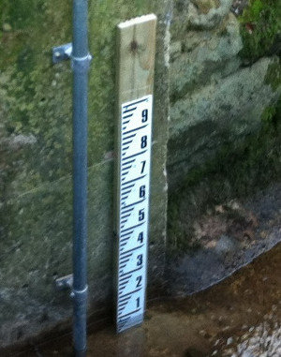
Cours d’eau : “stations virtuelles”
Chaque fois que la trace au sol du satellite traverse un cours d’eau, on fait comme si une station in situ était placée au milieu, mesurant le niveau de l’eau
Trace au sol
Un seul satellite, et une seule de ses traces au sol sont utilisés dans une série temporelle donnée.
La hauteur d’eau est fournie par rapport à une référence (le géoïde)
© CLS
Notes:
Sauf mention contraire, la présentation “Hauteurs d’eau (altimétrie) : principes de fonctionnement” conçue par Cnes/Aviso est mise à disposition selon les termes de la Licence Creative Commons Attribution - Partage dans les Mêmes Conditions 4.0 International (CC BY-SA 4.0). Pour consulter cette licence, allez sur https://creativecommons.org/licenses/by-sa/4.0

Slide 28
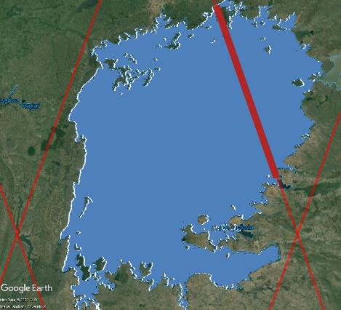
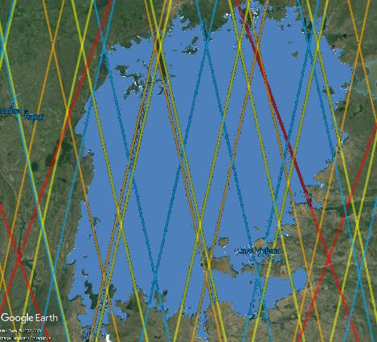
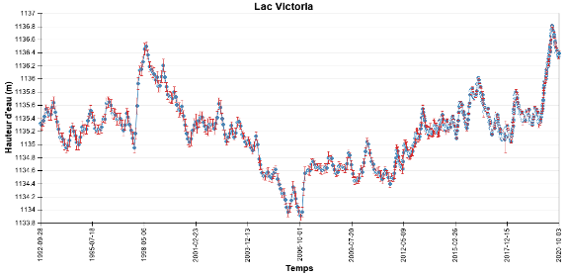
Lacs : hauteur d’eau intégrée
Toutes les mesures réalisées sur un lac par trace par satellite sont moyennées, datées à une heure moyenne (avant nov. 2011 : mensuel).
Plusieurs traces au sol et plusieurs satellites peuvent être utilisés pour construire une série temporelle.
La hauteur d’eau est fournie par rapport à une référence (le géoïde)
1 trace satellite
→ 1 hauteur moyennée
à une date/heure
N traces de satellites
→ N hauteurs moyennées
à N dates/heures (ou / mois)
Notes:
Sauf mention contraire, la présentation “Hauteurs d’eau (altimétrie) : principes de fonctionnement” conçue par Cnes/Aviso est mise à disposition selon les termes de la Licence Creative Commons Attribution - Partage dans les Mêmes Conditions 4.0 International (CC BY-SA 4.0). Pour consulter cette licence, allez sur https://creativecommons.org/licenses/by-sa/4.0

